Slide 1
СОЛНЕЧНАЯ СИСТЕМА

Slide 2
Модель Солнечной системы
Центр Солнечной системы – Солнце. Система состоит из 8 планет, их спутников, астероидов, метеороидов, комет, газов и космической пыли. Планеты движутся по своим орбитам вокруг Солнца против часовой стрелки.

Slide 3
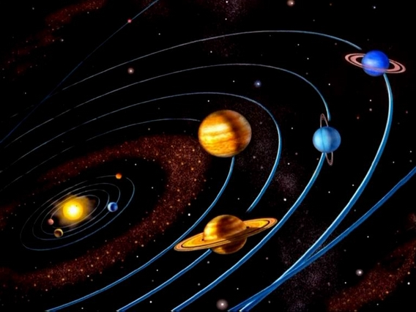
Модель солнечной системы

Slide 4
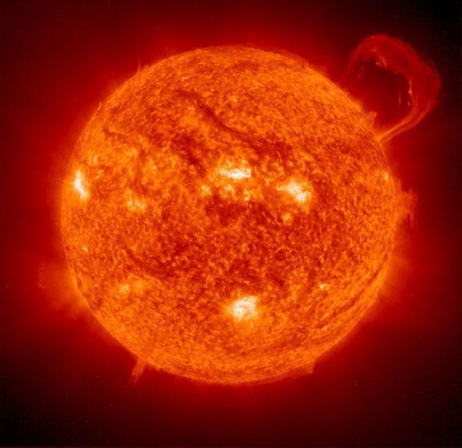
Солнце
Солнце – ближайшая к нам звезда.
Свет солнца достигает всех уголков нашей Солнечной системы. Солнечный свет и тепло – главное условие жизни на Земле.
Диаметр Солнца – 1 390 000
Температура поверхности – 5500 о с

Slide 5
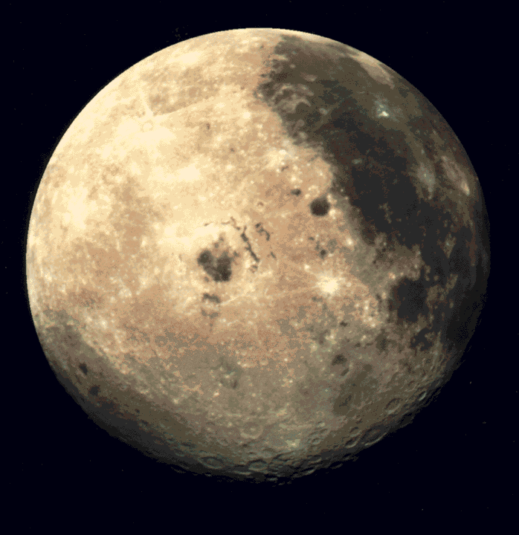
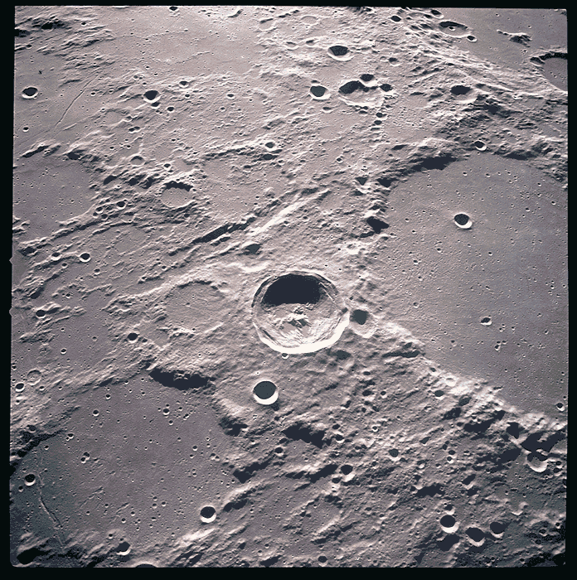
Луна
Поверхность луны пустынна. На луне отсутствует атмосфера и вода, и поэтому нет растений и животных. На луне также нет почвы – только бесплодные скалы и пыль. Повсюду на Луне находятся кратеры.
Диаметр Луны - 3467 км.
Расстояние от Земли – 384 600 километров

Slide 6
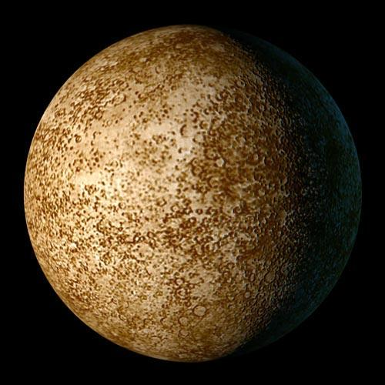
Меркурий
Миллионы лет назад Меркурий
бомбардировали метеориты –
каменные глыбы, падавшие
на поверхность планеты из
космоса. Они пробили тысячи
кратеров на пустынной скалистой
поверхности Меркурия
Диаметр Меркурия - 4878 км.
Расстояние от Солнца – 58 миллионов километров

Slide 7
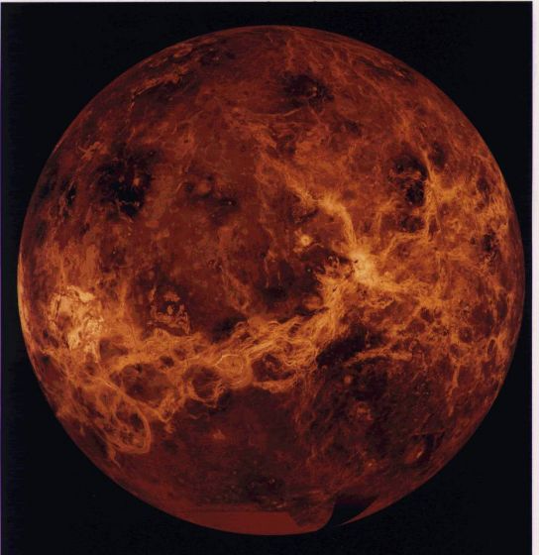
Венера
Венера постоянно окутана густыми облаками. Но эти облака состоят не из водяного пара, как на Земле, а из ядовитых испарений серной кислоты. Атмосфера Венеры состоит в основном из углекислого газа, дышать которым невозможно.
Диаметр Венеры - 12103 км.
Расстояние от Солнца – 108 миллионов километров

Slide 8
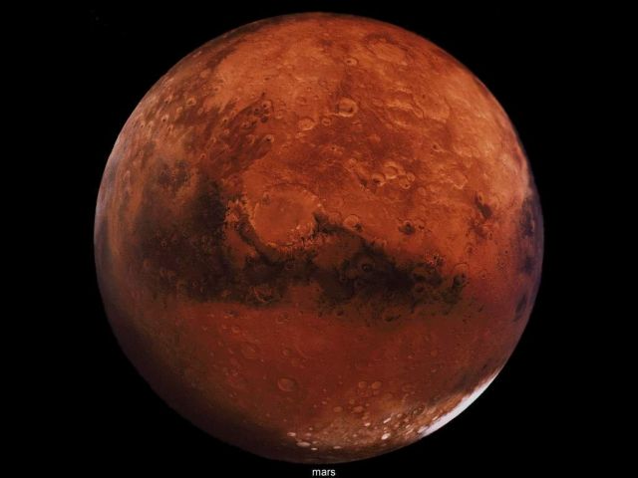
Марс
Из всех планет Солнечной системы Марс больше других похож на Землю. На поверхности планеты имеются вулканы и равнины. Здесь как и на Земле, 4 времени года. Обычно температура на Марсе низкая, но летом может быть тепло. Марс называют красной планетой, так как он покрыт красноватой пылью.
Диаметр Марса - 6794 км.
Расстояние от Солнца – 228 миллионов километров

Slide 9
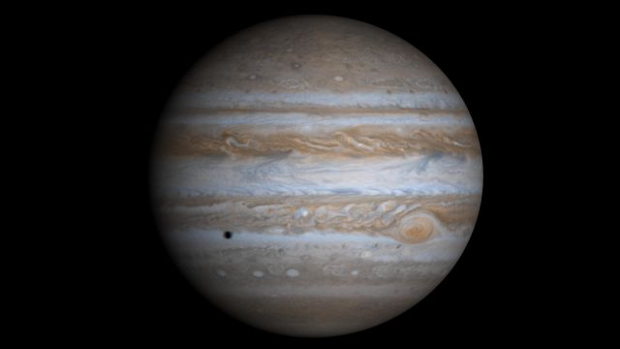
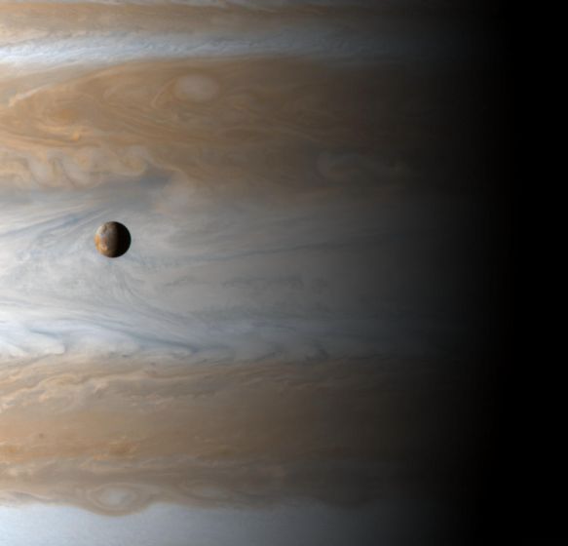
Юпитер
Самая большая планета Солнечной системы. Она не имеет твёрдой поверхности. Цветовые полосы Юпитера – красные, белые, коричневые и жёлтые – это плотные облака. Они постоянно находятся в движении, вызывая ураганы а атмосфере планеты.
Диаметр Юпитера –
142 884км.
Расстояние от Солнца – 778 миллионов километров

Slide 10
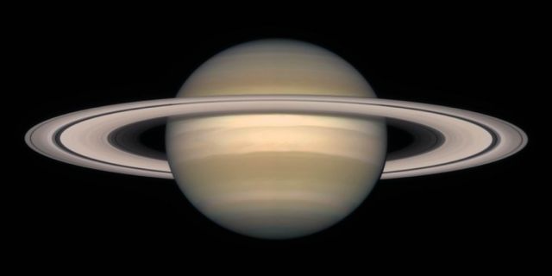
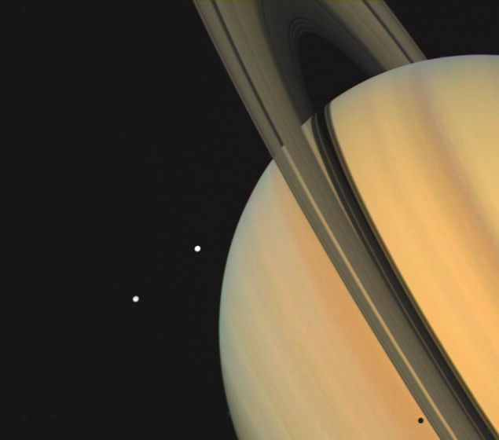
Сатурн
Вторая по величине планета Солнечной системы. Сатурн окружён мощной системой колец. Три широких кольца хорошо видны с Земли в телескоп. Кольца состоят из миллиардов ледяных и каменных частиц разных размеров. Сатурн состоит из газов. Он очень быстро вращается, и это порождает мощные вихри.
Диаметр Сатурна –
120 536 км.
Расстояние от Солнца –1427 миллионов километров

Slide 11
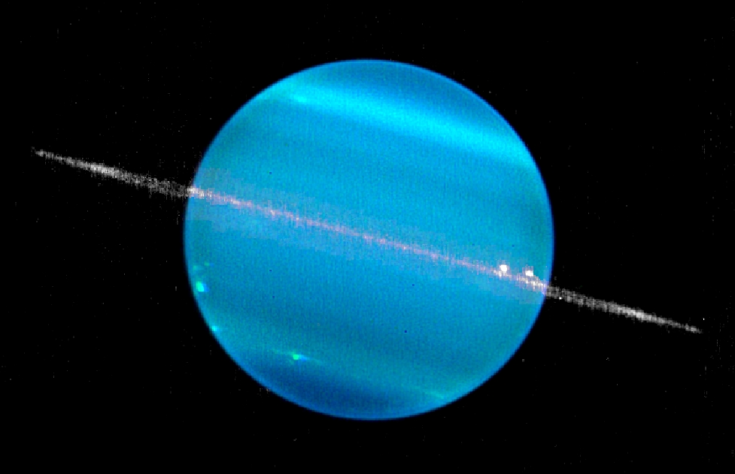
Уран
Это газовый шар, у которого отсутствует твёрдая поверхность. Отличительная особенность Урана – это наклон его оси. Из- за этого на протяжении орбиты Урана один из его полюсов направлен точно на Солнце, а другой прямо в противоположную сторону.
Диаметр Урана – 51118 км.
Расстояние от Солнца –2,87 миллиарда километров

Slide 12
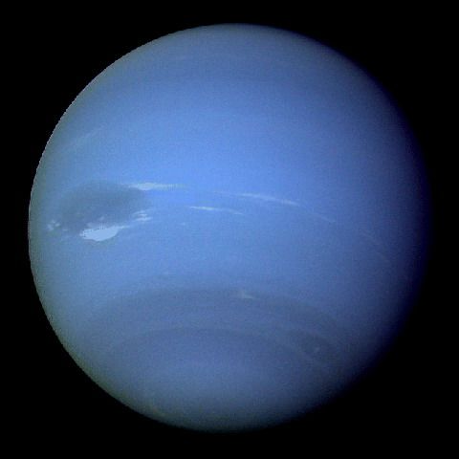
Нептун
Её часто называют Голубая планета, потому, что она состоит из голубого газа. Над поверхностью Нептуна виднеются редкие белые облака и отдельные чёрные пятна. Они вращаются вокруг планеты с огромной скоростью. У Нептуна тоже есть кольца, но они бледные и слабо заметны.
.
Диаметр Нептуна – 50538км
Расстояние от Солнца –
4,5 миллиарда километров

Slide 13
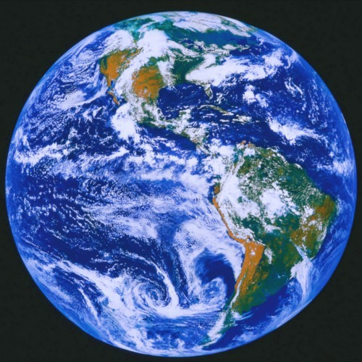
Планета ЗЕмля
Земля – это большой шар, состоящий из твёрдого вещества и вращающийся вокруг своей оси. Земля одна из восьми планет Солнечной системы. Это единственная известная на данный момент планета, на которой есть жизнь. Две трети поверхности Земли покрыты океанами. На Земле есть крупные массивы суши, которые называются материками. Горы. Океан. Берегите наше сокровище!

Slide 14
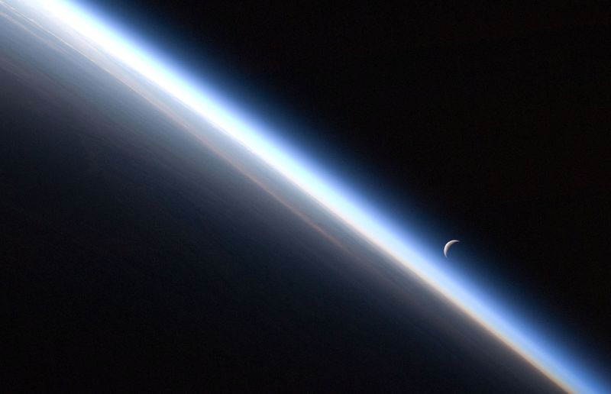
Наша планета окутана тонкой воздушной оболочкой, которая называется атмосферой Земли.

Slide 15
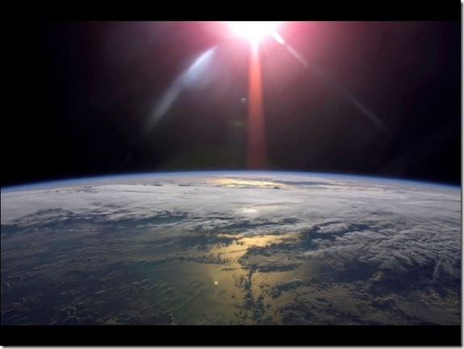
Солнце согревает и освещает нашу планету.

Slide 16
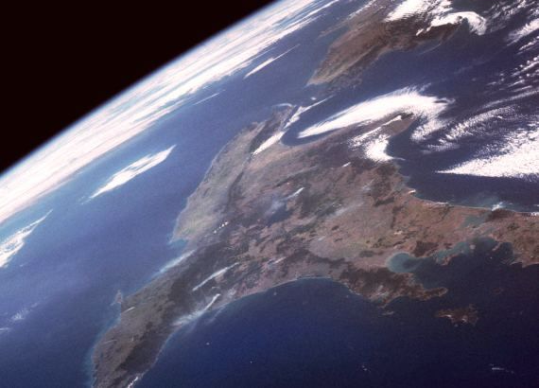
Земля из космоса прекрасна.

Slide 17
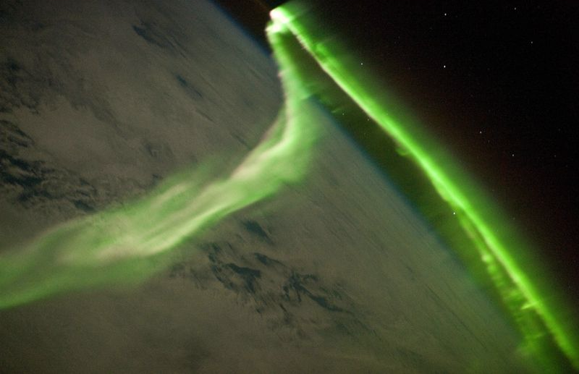
Южное полярное сияние над Землёй.

Slide 18
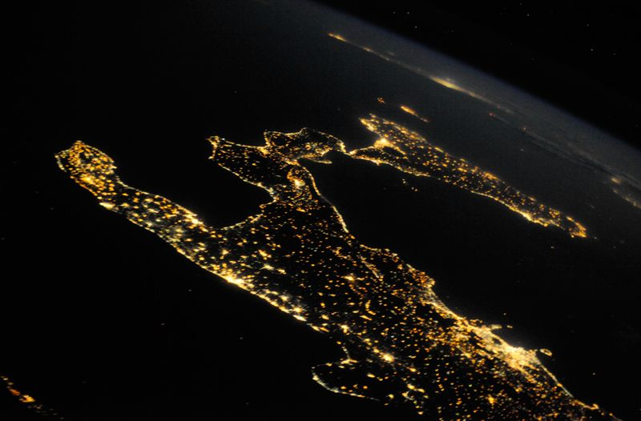
Так выглядит из космоса ночная Италия в объятиях Средиземного моря.

Slide 19
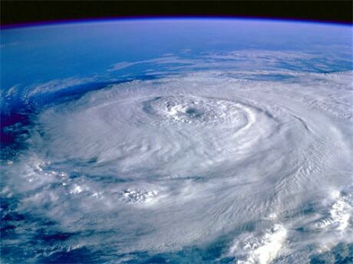
Ураган Даниэль.

Slide 20
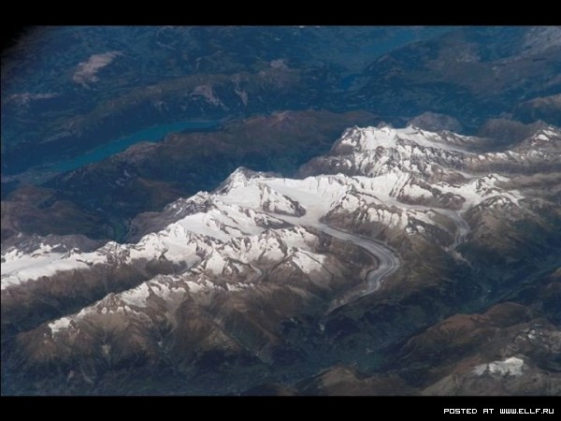
Горы.

Slide 21
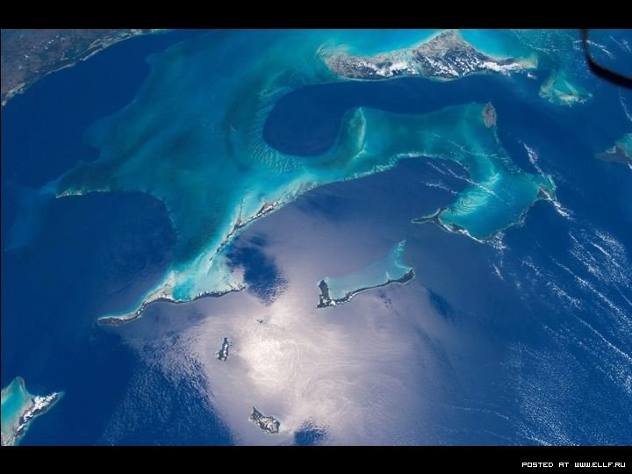
Океан.

Slide 22
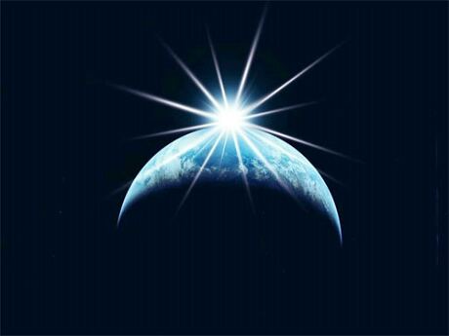
Берегите наше сокровище!

